Slide 1

Гарантоване функціонування фізичних моделей кіберфізичних систем в умовах багатофакторних ризиків
ВИКОНАЛИ:
СТУДЕНТИ 4 КУРСУ ГРУПИ КА-93
ТЕВАНЯН РОМАН
СОБОЛЬ МАРІЯ
ШЕВЧЕНКО РОДІОН

Slide 2

Мета
Розробка та реалізація алгоритму обчислення для діагностики СТС, враховуючи наступні модулі:
- приведення інформації до формалізованого стандартного виду, що забезпечуює можливість формування функціональних залежностей (ФЗ);
- Відновлення ФЗ за емпіричними дискретно заданим вибірками;
- Встановлення зв’язку відновлених наближаючих функцій з функціями ризику;
- Виконання процедури відновлення ФЗ по N02 заданим вибіркам, зміщених на k=1÷15 значень;
- Побудова процедури прогнозування функціональних залежностей на p вибірок;
- Побудова процедури своєчасного виявлення нештатних ситуацій;
- Візуалізація процесу діагностики в процессі функціонування СТС у штатному та нештатному режимах;
- Відображення процесу діагностуваняя на інформаційному табло, графічне зображення динаміки процесу.

Slide 3
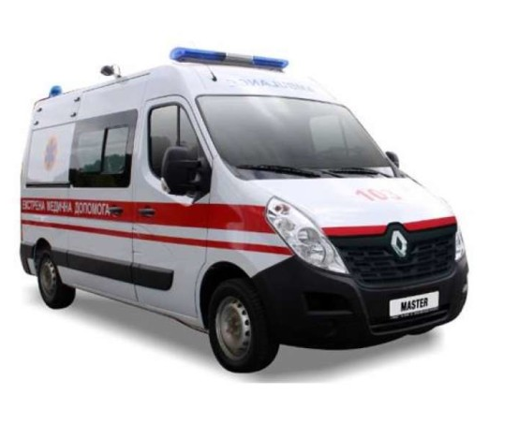
Постановка задачі
Розглядається система, що відповідає аварійній ситуації при русі реанімаційного автомобіля. Реаніммобіль має на меті підтримку життя пацієнта на борту за допомогою бортової електромережі.

Slide 4
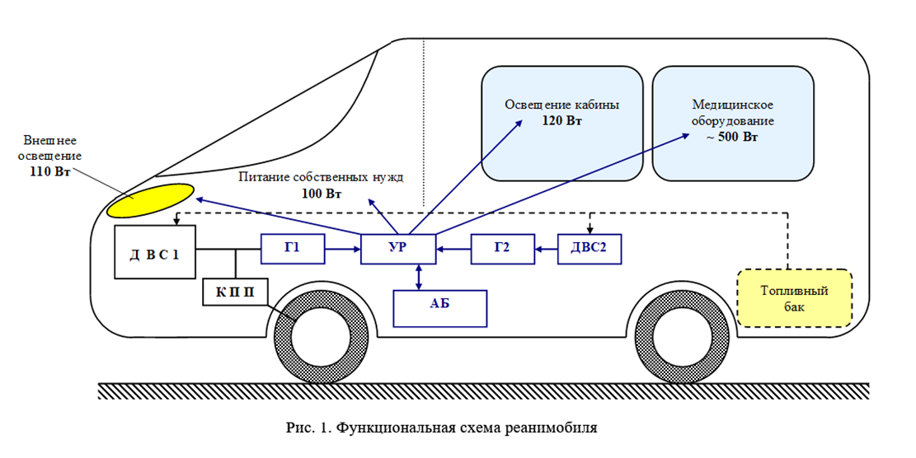
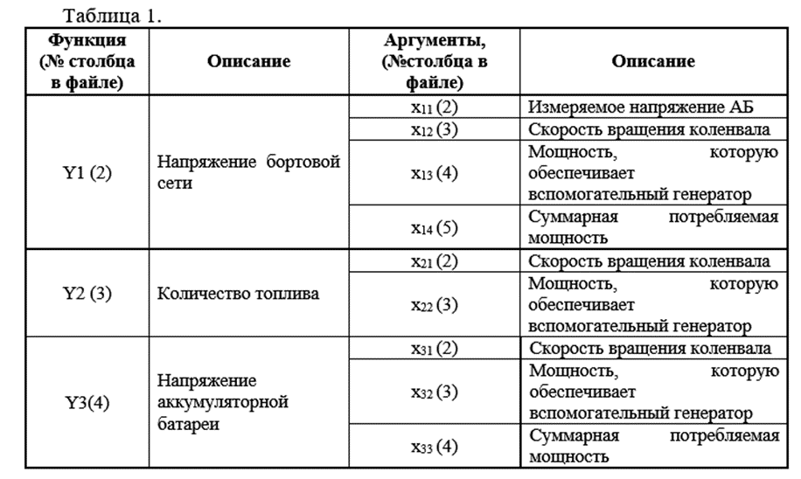
Критичні змінні
- напруга бортової мережі
- рівень пального
- напруга акумуляторної батареї

Slide 5
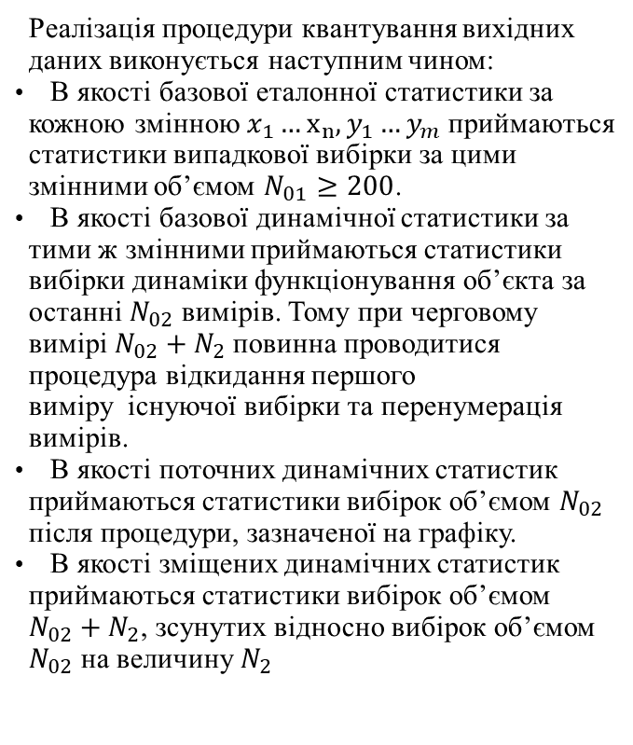
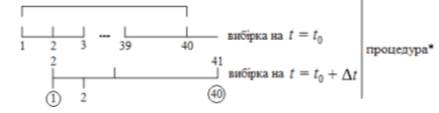
Опис основного алгоритму

Slide 6




Значення у для нештатних та аварійних випадків для різних датчиків
у1 нешт = 945 (тобто мала напруга бортової мережі, щоб в машині здійснювались всі функції)
у2 нешт = залишок шляху в годинах / 0,5 л/год. (тобто чи достатньо палива до кінця шляху)
у3 нешт = 5000000 (тобто мала напруга АБ, щоб в машині здійснювались всі функції)

Slide 7
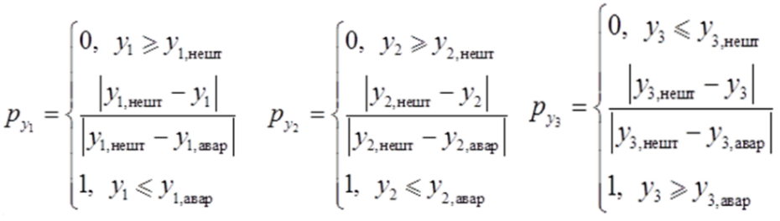

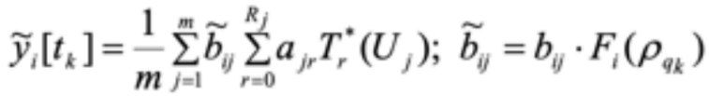
Фактори ризику
Оцінка степеню загального ризику:
Формула для знаходження величини показника з урахуванням впливу факторів:

Slide 8

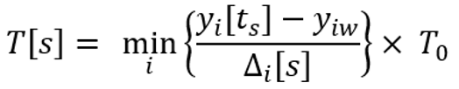
Ресурс допустимого ризику
максимальна зміна кожного показника за один часовий відрізок в нештатному режимі за всіма даними вибірки
ресурс допустимого ризику (оцінюється ресурс допустимого ризику, як час, що залишився до аварії, при найгіршому варіанті розвитку ситуації), де Т0 – тривалість часового відрізку.

Slide 9

Класифікація рівнів ризику
0 | Безпечна ситуація
1 | Нештатна ситуація за одним параметром
2 | Нештатна ситуація за декількома параметрами
3 | Спостерігається загроза аварії
4 | Висока загроза аварії
5 | Критична ситуація
6 | Шанс уникнути аварії винятково малий
7 | Аварія

Slide 10
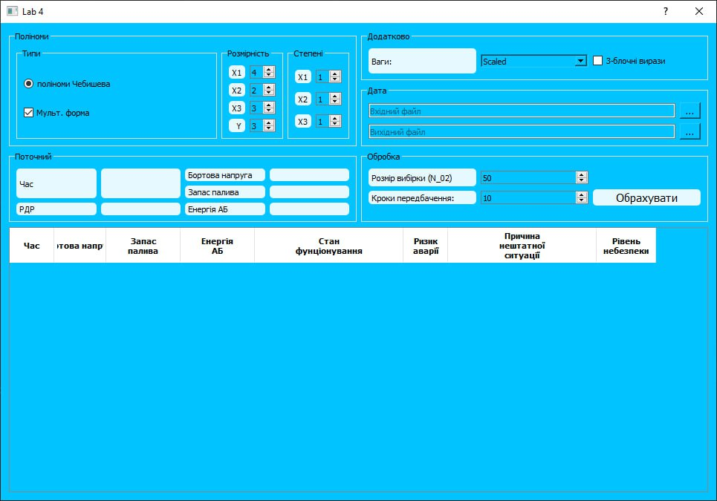
Інтерфейс

Slide 11
Опис інтерфейсу
У блоці Типи вибираємо тип поліномів, що фігурують у побудові функцій . Також передбачена мультипликативна форма поліномів.
У блоці Розмірність задаємо відповідно розмірності векторів Х1, Х2, Х3, Y
У блоці Степені вибираємо степені поліномів, що фігурють у побудові
У блоці Додатково ми передбачили вибір одного з двох варіантів визначення (scaled & average). Передбачено функціонал визначення з 3 систем рівнянь
У блоці Дата задаємо файл вхідних даних, вихідних даних
У блоці Обробка задаємо Розмір вибірки та кроки передбачення
У блоці Поточний виводиться поточний стан системи (Час, Бортова напруга, Запас палива, Енергія АБ)
Кнопка "Обрахувати" починає роботу програми.
У нижньому полі виводимо результати роботи алгоритму.

Slide 12
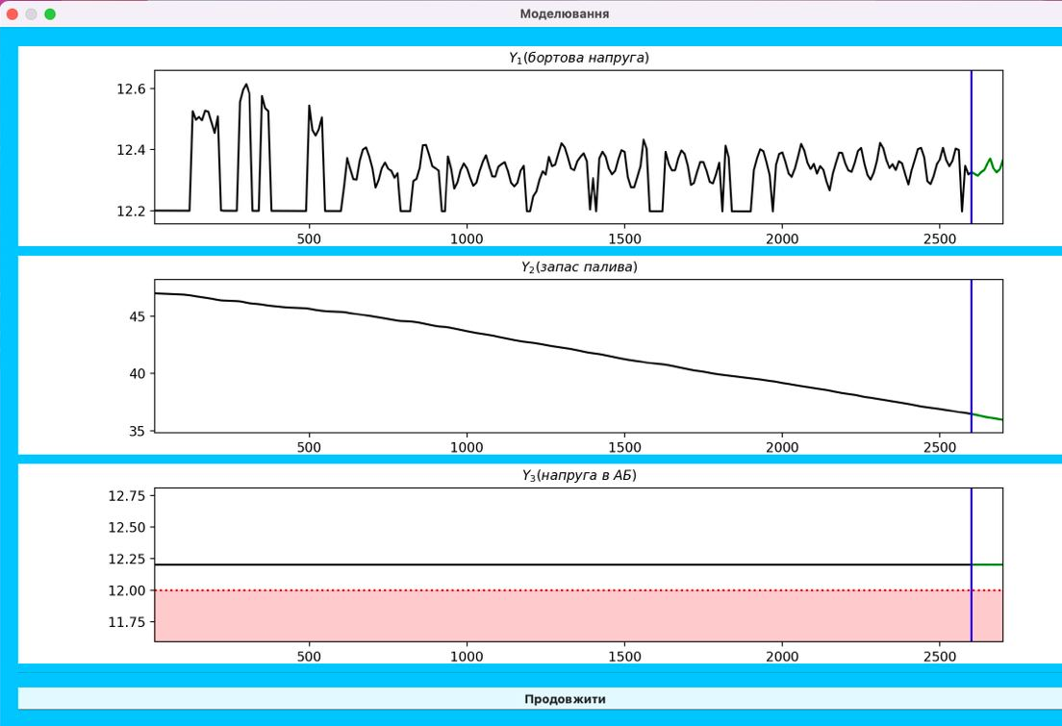
Приклад роботи програми

Slide 13
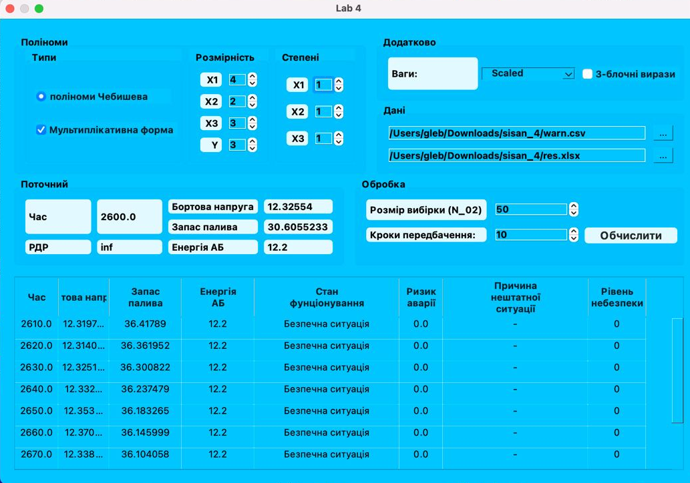

Slide 14

Висновки
В результаті виконання даної лабораторної роботи ми на практиці застосували теоретичну і практичну складову з пройденого курсу системного аналізу.
Відтворили функціональні залежності у мультиплікативній та аддитивній формах.
В аналізі було застосовано множину взаємозалежних факторів, була виконана задача реального системного аналізу із враховуванням багатофакторних ризиців.
Ми засвоїли навички роботи із задачами прогнозування і управління, попередження нештатних і аварійних режимів функціонування складної системи та повернення її у штатний режим та створили систему прогнозування та оцінки ризиців, що показала свою ефективність в умовах наявності багатофакторних ризиків.
Програма була виконана за допомогою мови програмування Python та фрейворку PyQt.

Slide 15
Література
"Основи системного аналізу" М.З. Згуровський, Н.Д. Панкратова - К.: Видавнича група BHV, 2007;
"Аналіз часових рядів" П. І. Бідюк, В. Д. Романенко, О. Л. Тимощук. – Київ : НТУУ «КПІ», 2010;
Панкратова Н.Д. «Системний аналіз в динаміці диагностування складних технічних систем» Київ : НТУУ «КПІ», 2008 (Запропоновано інструментарій системного аналізу діагностування складних технічних систем, що базується на своєчасному виявленні ситуацій ризику та оперативному запобіганні переходу штатних ситуацій в критичні, надзвичайні або аварійні як основи стратегії управління ризиками та забезпечення гарантованої безпеки у динаміці функціонування складних технічних систем);
Ермолаев В.А., Н.К. Юрков, Романенко Ю.А «Риски отказов сложных технических систем» (На основі припущення про схожість статистичних характеристик помилок і дефектів Програмного Забезпечення були отримані вирази для оцінки максимальної правдоподібності, на основі чого можна виявляти середінй час до появи дефекта СТС. Автори розглянули випадки, коли точність моделі також залежить в тому числі і від ПЗ, показали, що із даною задачею добре справляються поліноми Чебишева);
та ін.

Slide 16
Дякуємо за увагу

